Slide 1
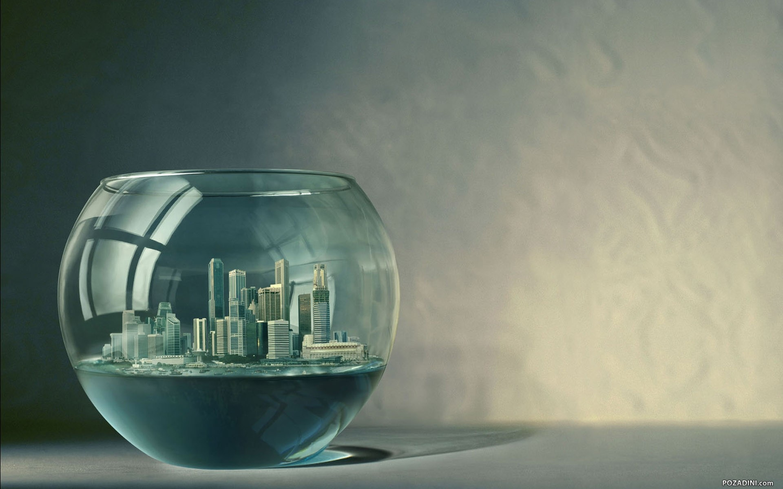
Lessenserie
Scenario’s voor de stad van de toekomst
Les 6

Slide 2
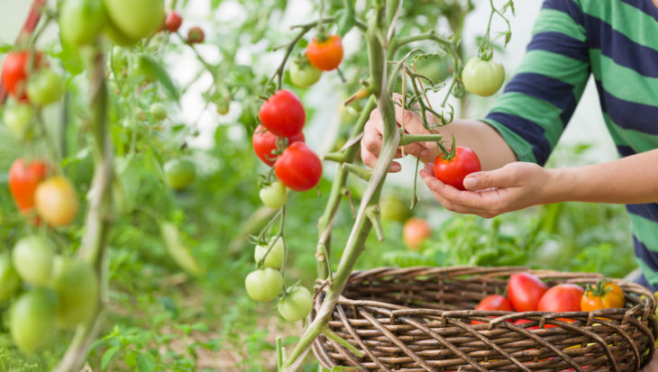
Agenda
Vragen over de leesteksten en andere bronmaterialen?
Twee grote opdrachten vandaag:
30 min: scenario’s tekenen: stad van de toekomst
  - Schetsen worden ingeleverd
20 min: Reflectief filmpje opnemen: wat was voor jou belangrijk in de lessenserie?
  Filmpjes worden ingeleverd
3) Vooruitblik: toets
Toepassen = oogsten ☺

Slide 3
1. Scenario’s tekenen: de stad van de toekomst
Teken (INDIVIDUEEL EN IN STILTE) een scenario voor de stad van de toekomst.
Denk aan:
Kennis over artefacten, actoren en activiteiten: wat zien we in de stad van de toekomst?
Voedsel in de stad van de toekomst: productie, consumptive, afvalstromen, hoe zijn die geregeld en hoe zie je dat terug in de stad, als je om je heen kijkt?
Voorstellingsvermogen: welke creatieve beelden komen op jouw netvlies boven?
Waarden: wat vind je belangrijk om te beschermen of versterken? Of denk je juist dat het onder druk komt te staan en wil je dat tekenen?
NB: de opdracht draait niet om tekentalent, maar om je inhoudelijke boodschap. Tekstwolkjes gebruiken kan je boodschap bijvoorbeeld versterken.

Slide 4
2. Opdracht: filmpje (ofwel: videoreflectie)
Voorbeeld: Prof. J. Bloemhof, over het streven naar duurzame logistiek
https://www.youtube.com/watch?v=to_P2kGRJLw
Nu jullie!
Neem in tweetallen een filmpje op waarin je reflecteert (= met diepgang terugblikt) op de lessenserie. Volg deze stappen:
1) Maak op papier de volgende zinnen af:
Wat ik belangrijk vond in deze lessenserie is ………………………………..…….
Kies één concreet inzicht of een eyeopener.
Wat ik geleerd heb t.a.v. dit inzicht/eyeopener is …………………………….…….
Ik hoop dat de toekomst op dit terrein er als volgt uitziet: …………………....
De eerste concrete stap hiertoe in de goede richting is ………………………….
2) Maak een filmpje waarin je jouw zinnen opneemt: jij praat, een medeleerling filmt. Je filmpje duurt ongeveer 3 minuten.
3) Geef je filmpje jouw naam als bestandsnaam en verstuur het via www.transfer.com naar: XXXXXXXXXXXXXXXXXX

Slide 5
3. Vooruitblik: toets
Bestudeer ter voorbereiding de bronnen uit de lessen aandachtig:
  3 bronnen met toekomstscenario’s, gebruikt in les 1 en 2;
  Infographics over “voedsel in de stad van de toekomst”, gebruikt in les 3 en 5;
  3 leesteksten, uitgedeeld in les 2, les 4 en les 5;
  Bronnenset over de trends:
    Verduurzaming
    Individualisering
    Technologisering
    Terugtredende overheid
    Zorg dat je per trend:
    Een omschrijving kunt geven;
    Kunt benoemen welke invloed de trends op een stad in de toekomst kunnen hebben. Formuleer meerdere ‘als…. /dan….’ -redeneringen.

